Slide 1

Velkommen tilbake!
Fjerde økt

Slide 2
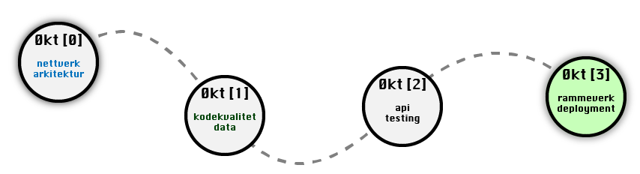
Kursplan

Slide 3

Oppsummering fra forrige gang
Hva husker du?
Hva var uklart?

Slide 4
Hva er et bygg?

Slide 5

En pakke med kode som kan kjøres

Slide 6
Bygg-pipeline
Clean
Build
Test / Integration Test /
Analyse
Deploy
Verify

Slide 7
Hva er et bygg i Java/JVM?

Slide 8
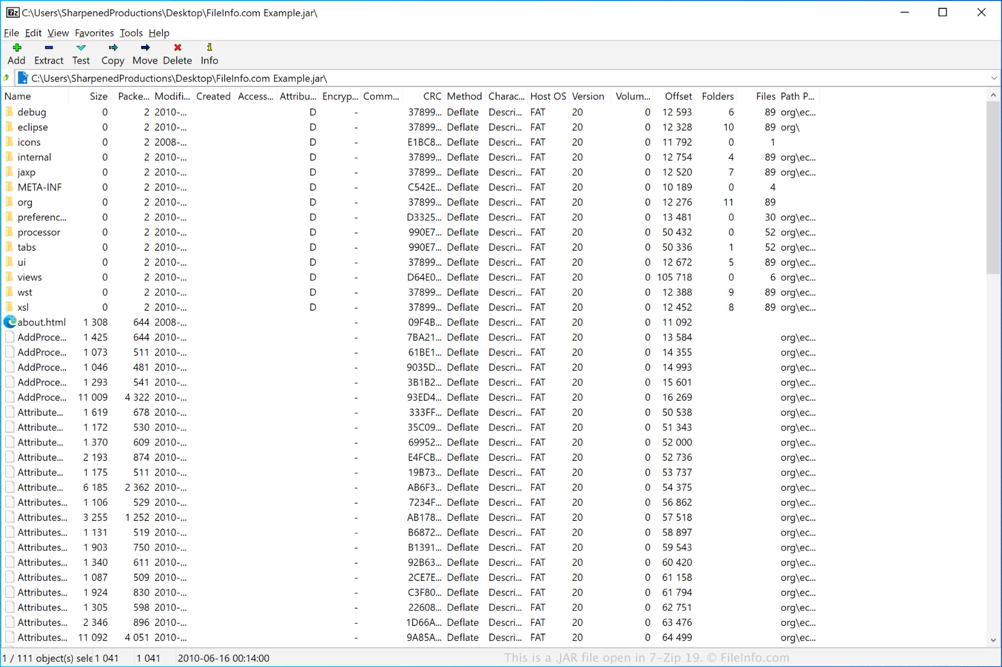
JAR - Java archive
META-INF/MANIFEST.MF BOOT-INF/ package.../

Slide 9
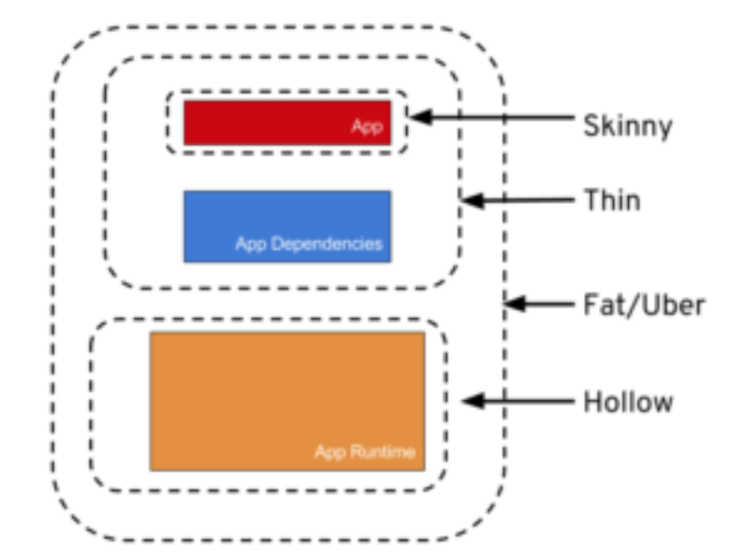
Fat-JAR - Standalone Java archive
Jar + alle dependencies og libraries så man kan kjøre appen

Slide 10
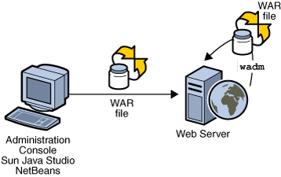
WAR
html, resources, java classfiles
Brukt på Java Application Servers
Krever JRE

Slide 11


EAR
html, resources, java classfiles
Brukt på Enterprise Java Application Servers
Krever JavaEE

Slide 12
JAR, Fat-JAR, WAR, EAR
JAR - Java archive
Fat-JAR - JAR med alle dependencies en applikasjon trenger for å kjøre selvstendig
WAR - JAR fil + resources (html/JSP/libs/etc). Brukt i applikasjons-servere
EAR - Enterprise versjonen av WAR

Slide 13
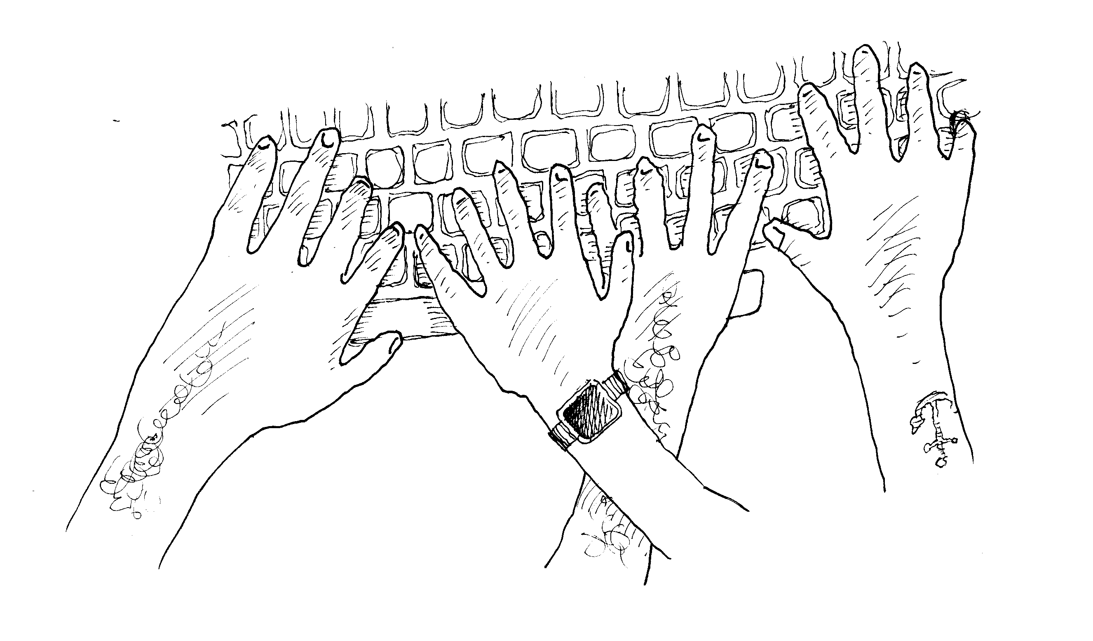
Workshop
Notes:
Workshop: Se på Jar-fil

Slide 14


Byggsystem for JVM: Gradle, Maven

Slide 15
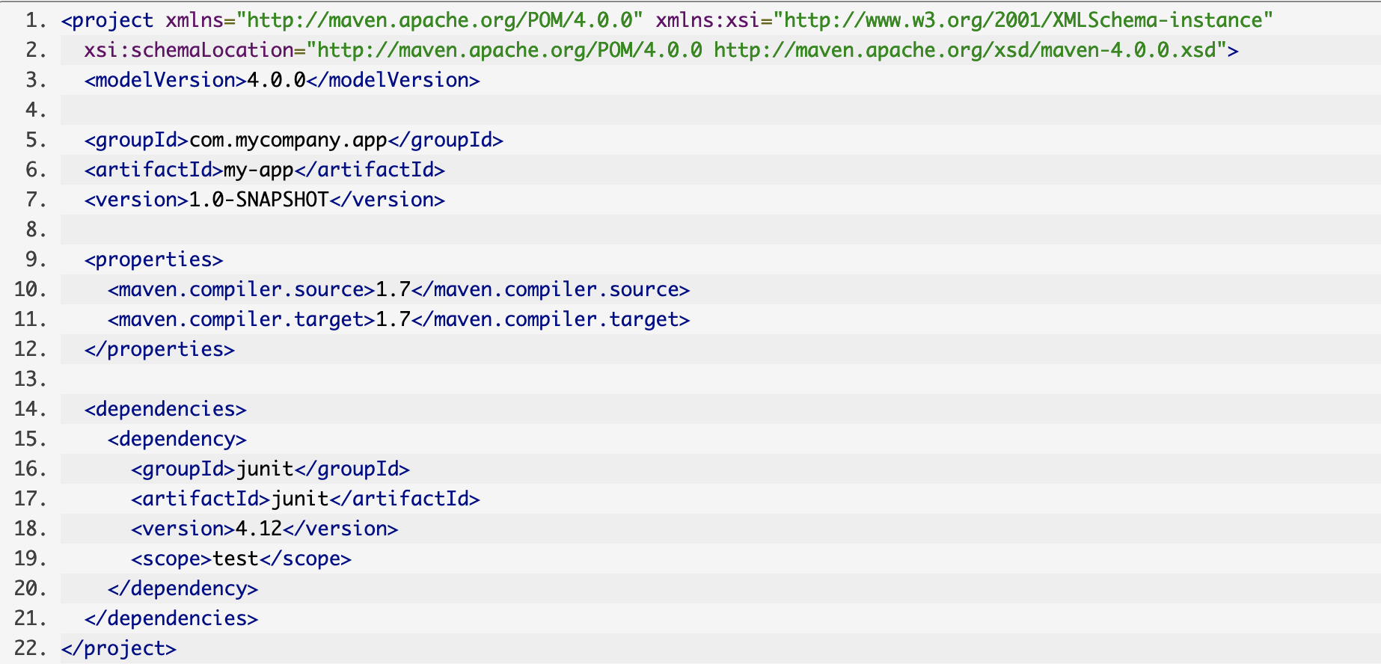
Maven

Slide 16
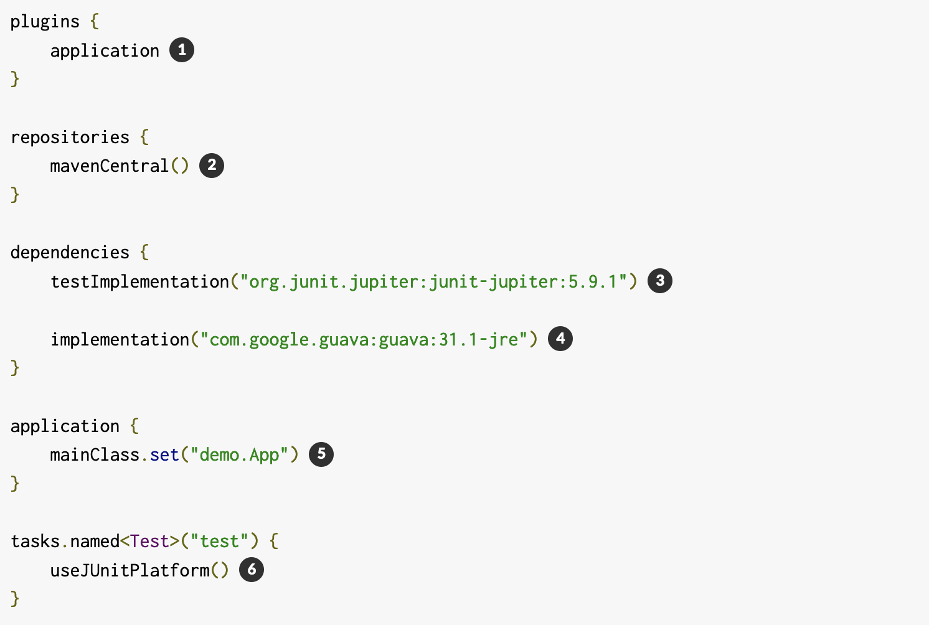
Gradle

Slide 17
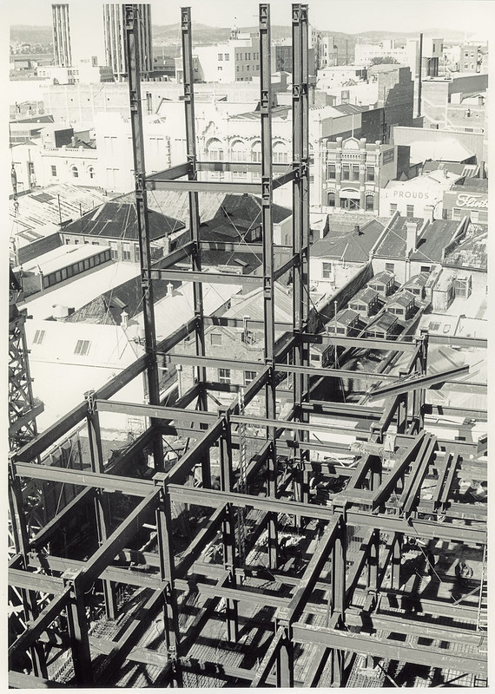
Rammeverk (kontra bibliotek)
Et rammeverk gir en struktur for applikasjonen
Legger sterke føringer på hvordan applikasjonen er strukturert
Rammeverket kaller din kode (Hollywood principle)
Notes:
Wikipedia: In computer programming, a software framework is an abstraction in which software, providing generic functionality, can be selectively changed by additional user-written code, thus providing application-specific software. It provides a standard way to build and deploy applications and is a universal, reusable software environment that provides particular functionality as part of a larger software platform to facilitate the development of software applications, products and solutions.
Et bibliotek er en samling funksjonalitet som du kan benytte, litt som man kan låne bøker fra et bibliotek.

Slide 18

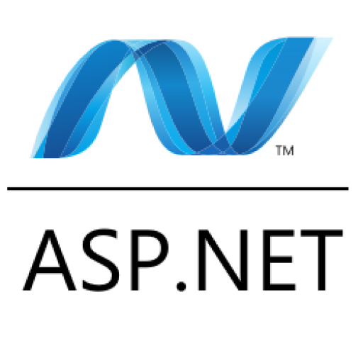






Eksempler på rammeverk
Notes:
Symfony: Webrammeverk for PHP (https://en.wikipedia.org/wiki/Symfony)
Phoenix: Webrammeverk skrevet i Elixir (https://en.wikipedia.org/wiki/Phoenix_(web_framework))
Play: Webrammeverk skrevet i Scala. (https://en.wikipedia.org/wiki/Play_Framework)

Slide 19
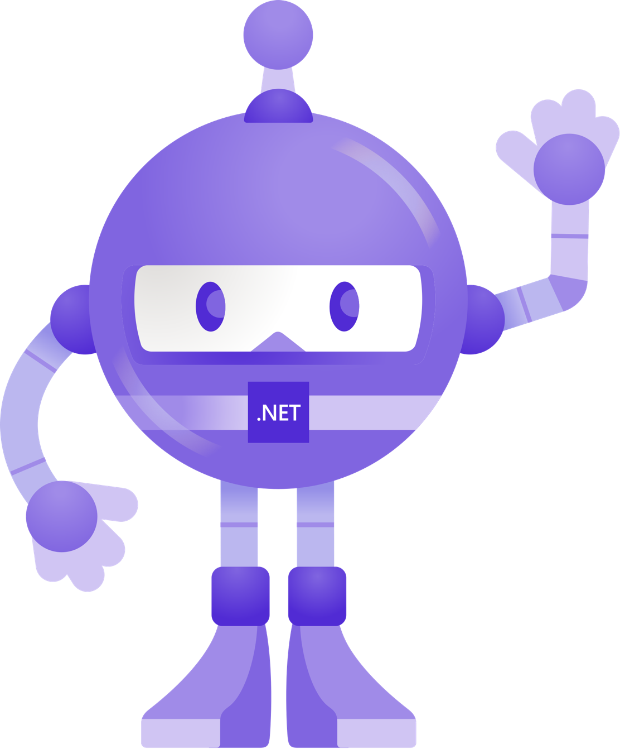
.NET
(dotnet)
Notes:
Eksempel på et økosystem

Slide 20
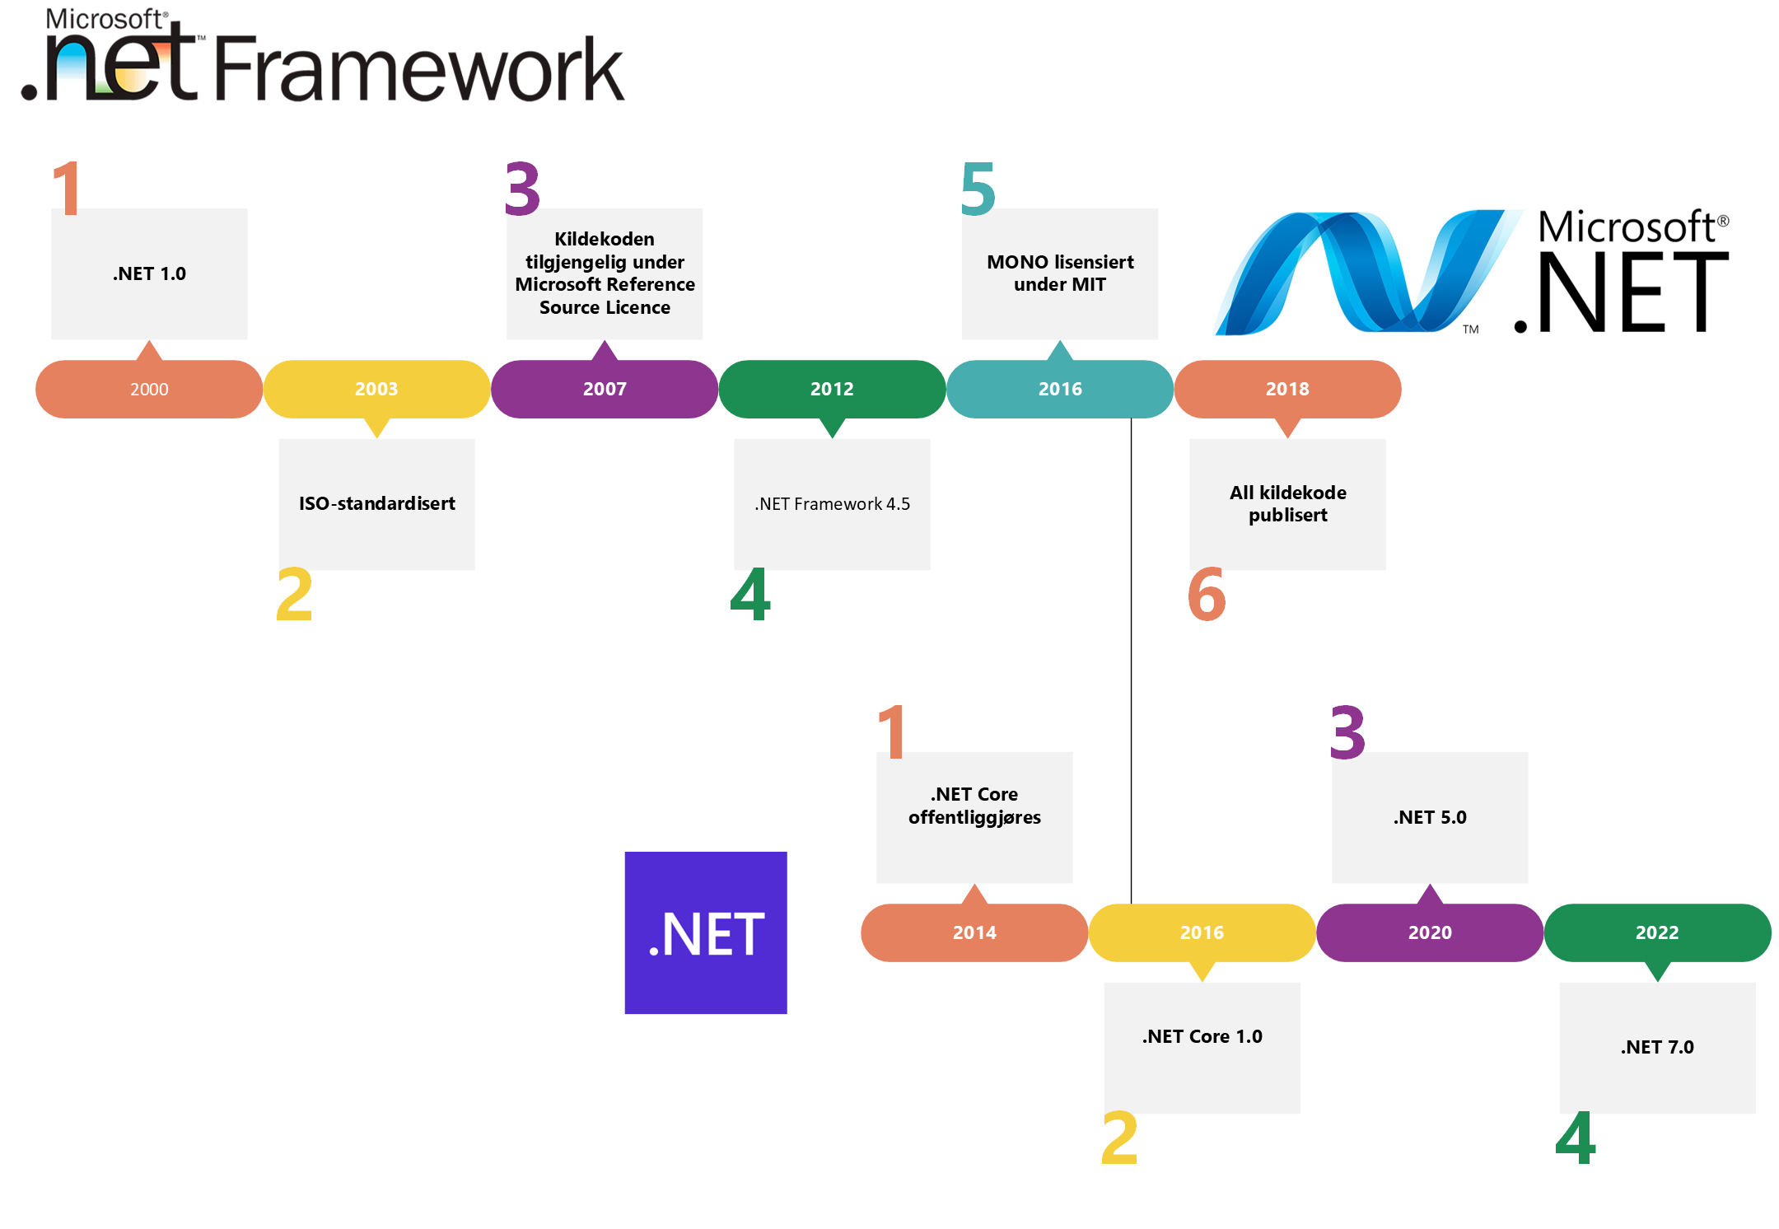
Historikk
Notes:
Nye dotnet er platform-uavhengig og open source (https://github.com/dotnet/)

Slide 21
Komponenter
Common Language Infrastructure
Common Language Runtime
Assemblies
Class libraries
Memory management
Type safety
Compiler
JIT Compiler

Slide 22
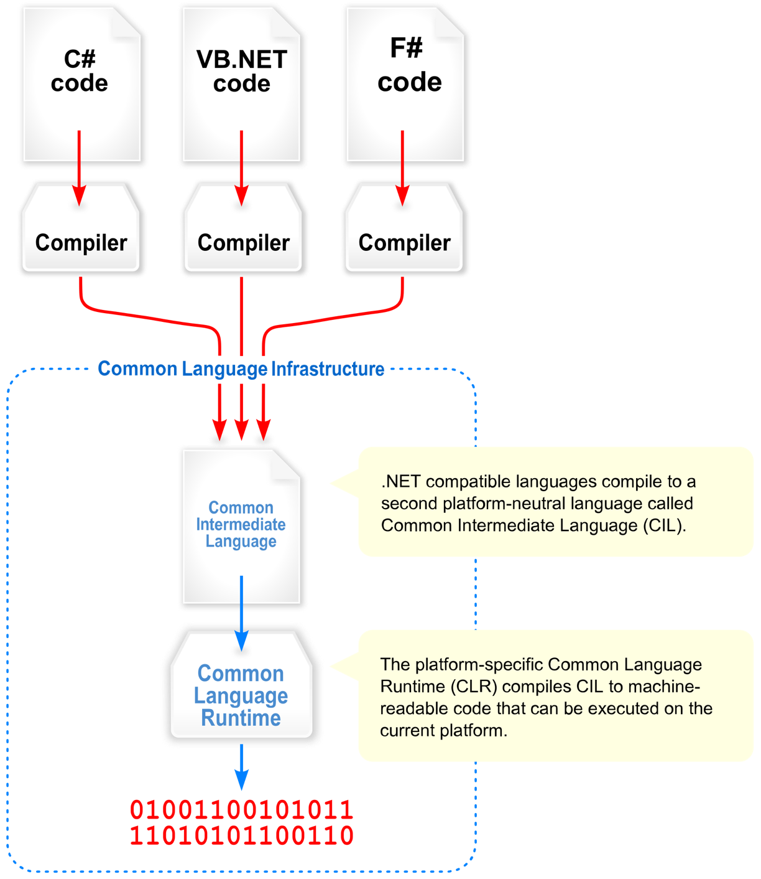
CLI
https://en.wikipedia.org/wiki/.NET
Notes:
https://sharplab.io/#v2:EYLgtghglgdgNAFxAUwB4AcA214BMQDUAPgAIBMAjALABQtsCABAGJTAD2MEAxt1ABQBXBoxgBKRgF4AfLUbzRjAM4B3KAm4ALAN5yFjAAxTphuHoUVjjCmZr7GAfSusOXXgJiMAtNYkEWbJw8fPyePmRi5owAvgDctLQkFACc/C5B7vwUBmJisYxAA=

Slide 23
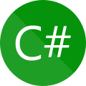


Språk
C++/CLI

Slide 24
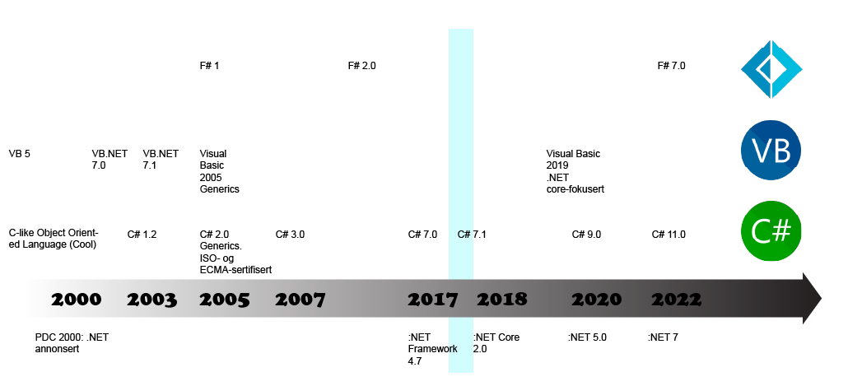
Språk
Notes:
VB 1.0 kom i 1991, basert på en kombinasjon av språket Basic og et visualet designsystem (Ruby). (https://en.wikipedia.org/wiki/Visual_Basic_(classic))

Slide 25
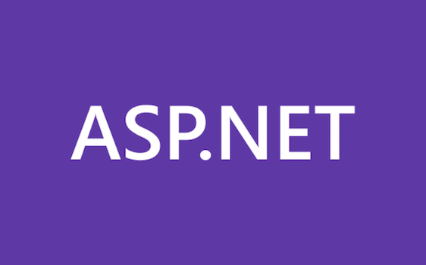
ASP.net
Web-rammeverk
Støtte for DI
Continous compilation
Komponenter
MVC
Razor (server side html)
Blazor
Identity
SignalR
Kestrel web server
Notes:
ASP kom fra Active Server pages, et rammeverk fra 1996. Det var tidligere tett knyttet til IIS. (https://en.wikipedia.org/wiki/Active_Server_Pages)

Slide 26
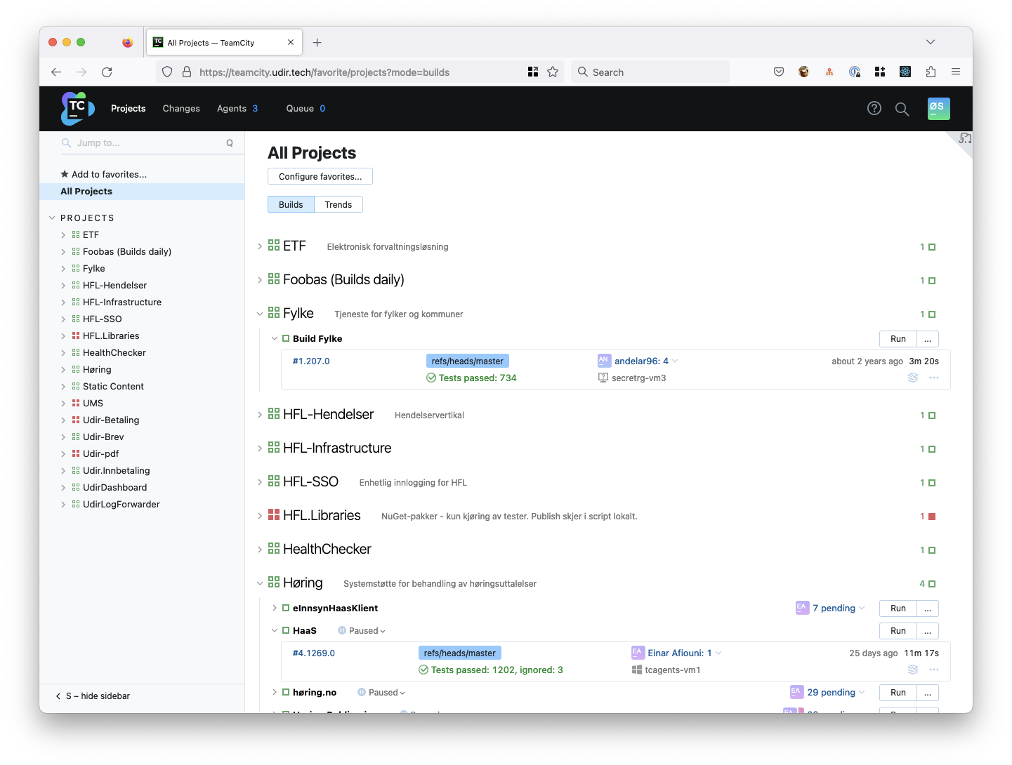
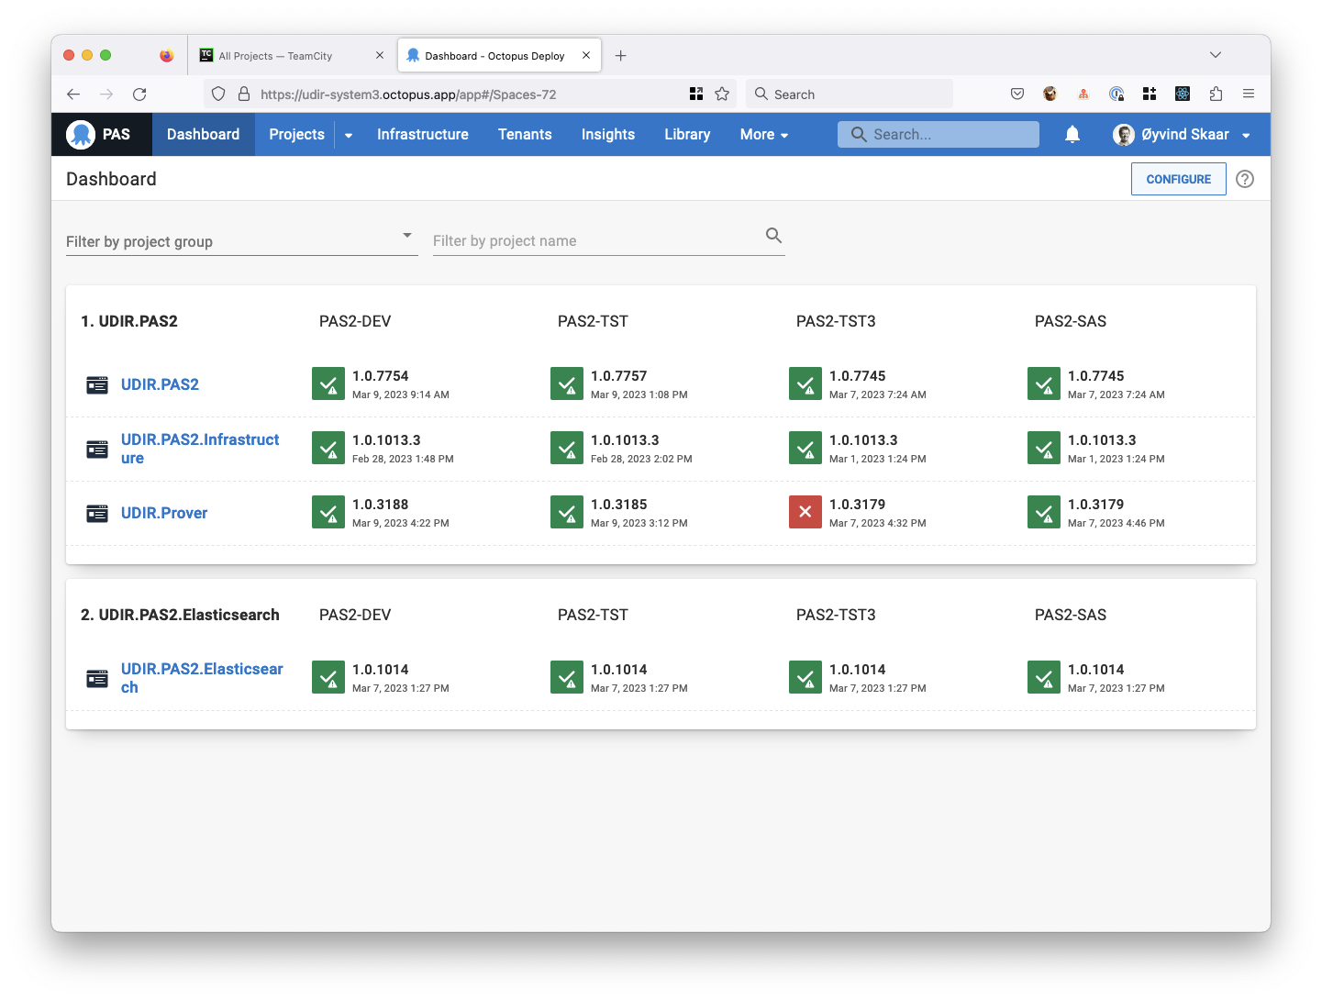
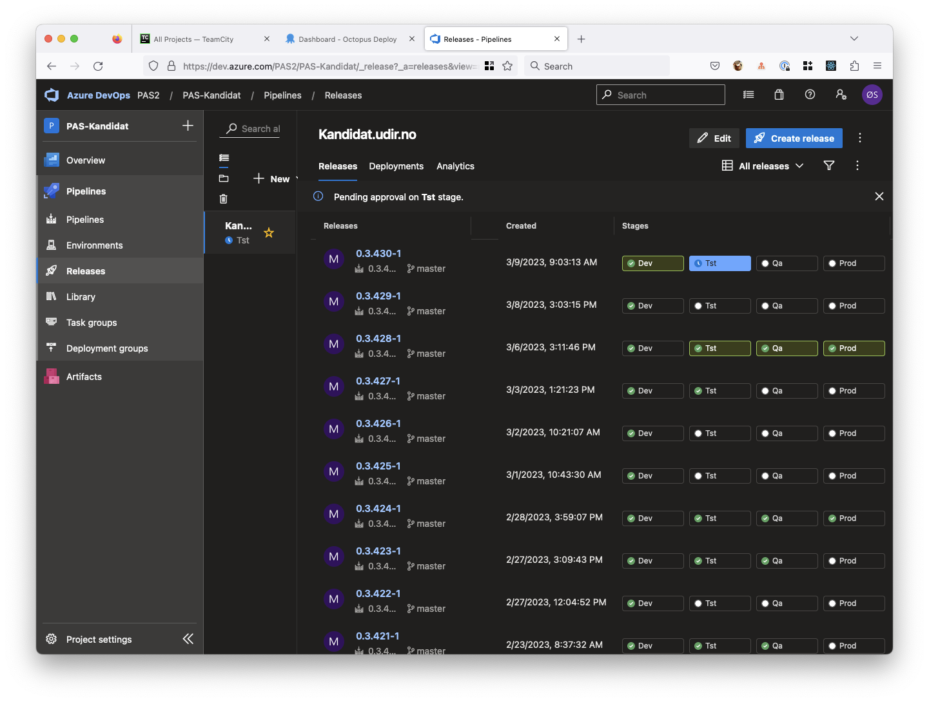




Typiske pipelines

Slide 27
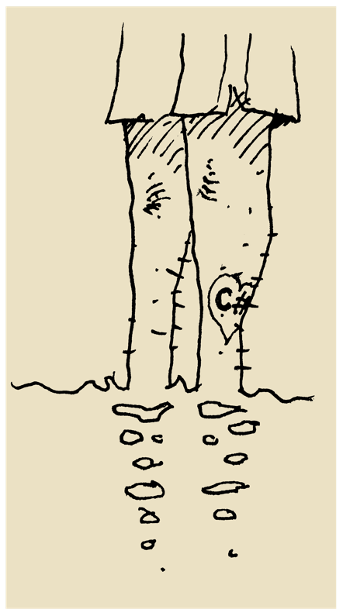
Workshop
Notes:
Workshop: Dyppe tærne i .net

Slide 28
Gradle
Repetisjon

Slide 29
Moduler
Ett root-prosjekt
Flere prosjekt
.
├── app
│ ...
│ └── build.gradle.kts
└── settings.gradle.kts

Slide 30

Byggesystem

Slide 31
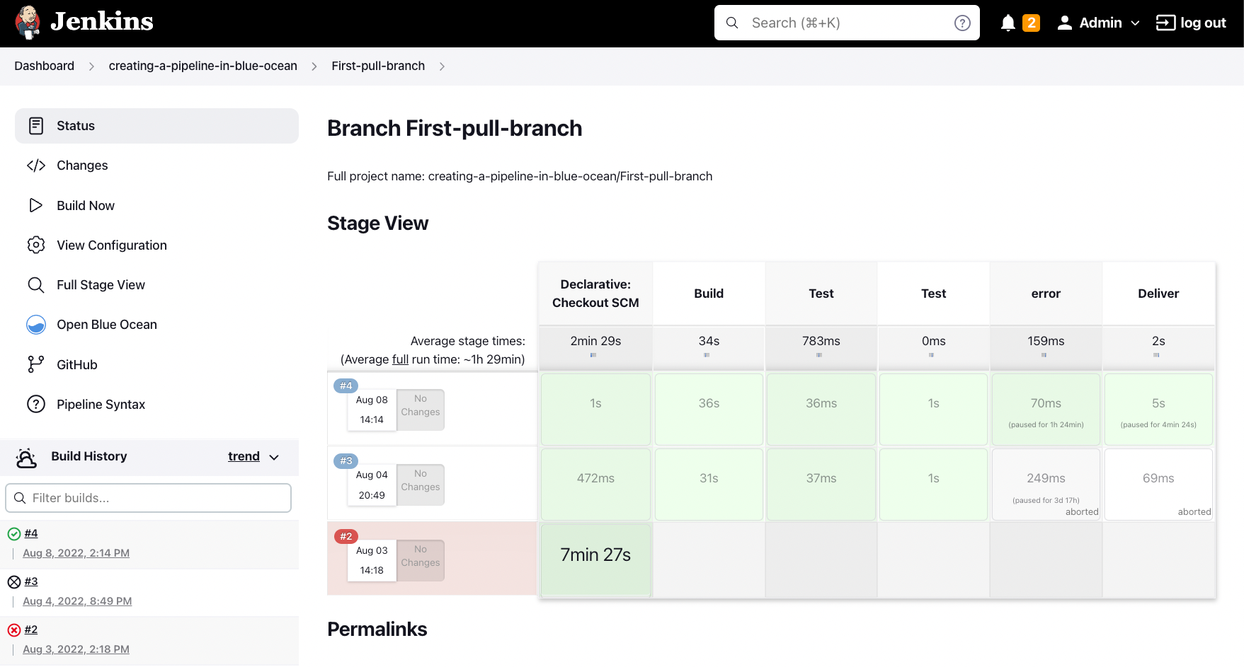

Slide 32
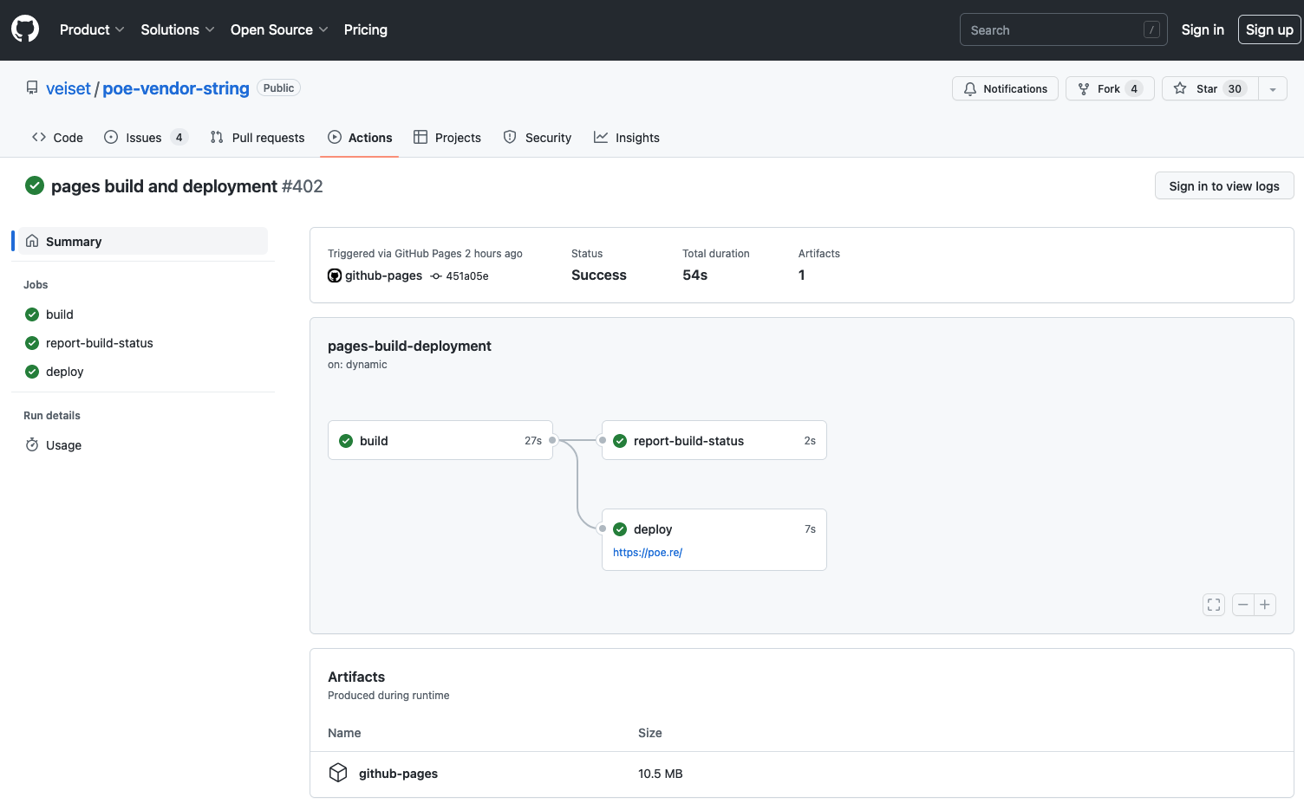

Slide 33
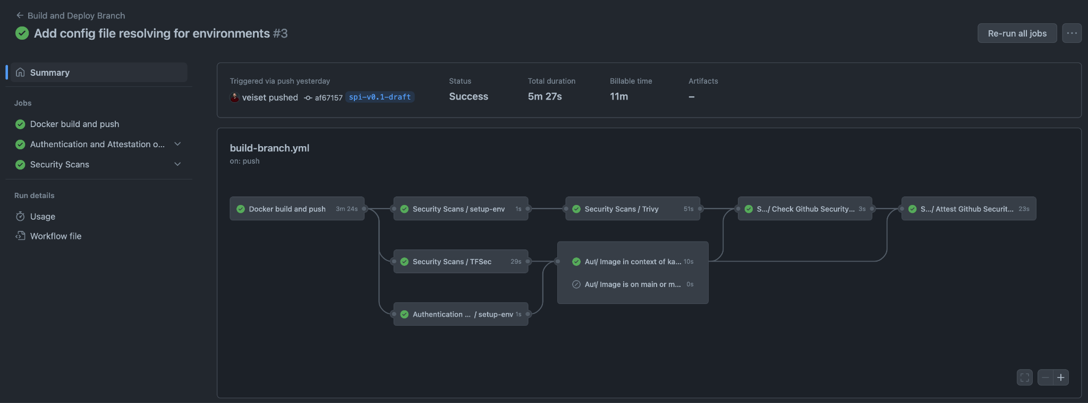

Slide 34

Jeg har et bygg. Hva nå?

Slide 35
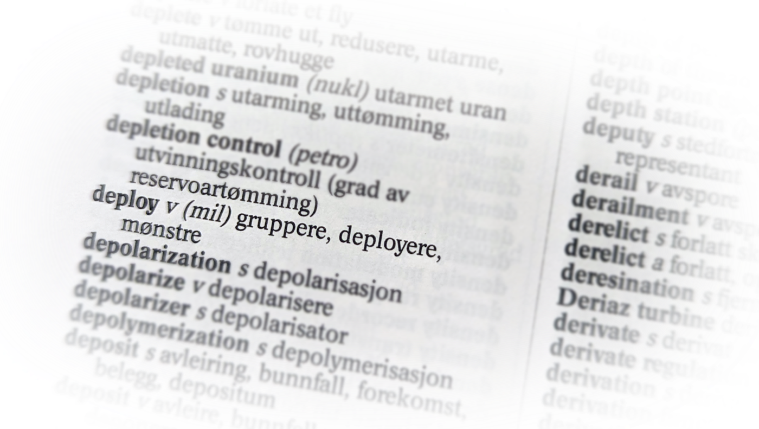
Deploy
Hvordan få koden ut til brukerne

Slide 36
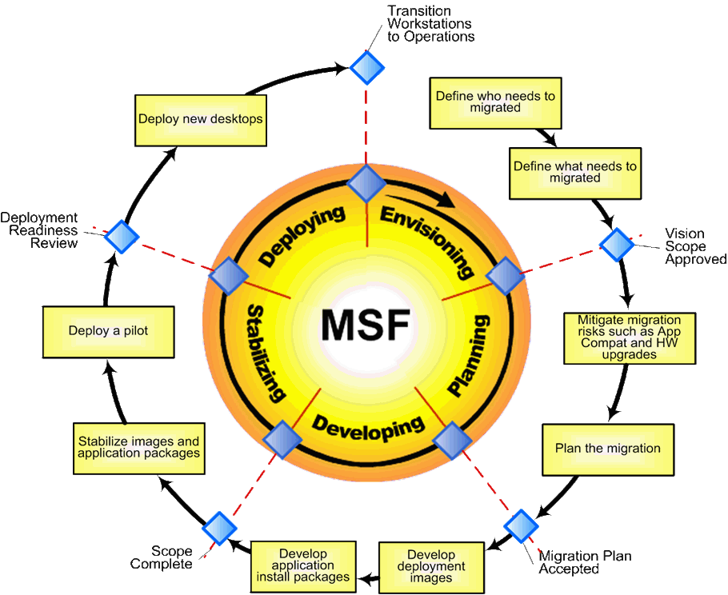
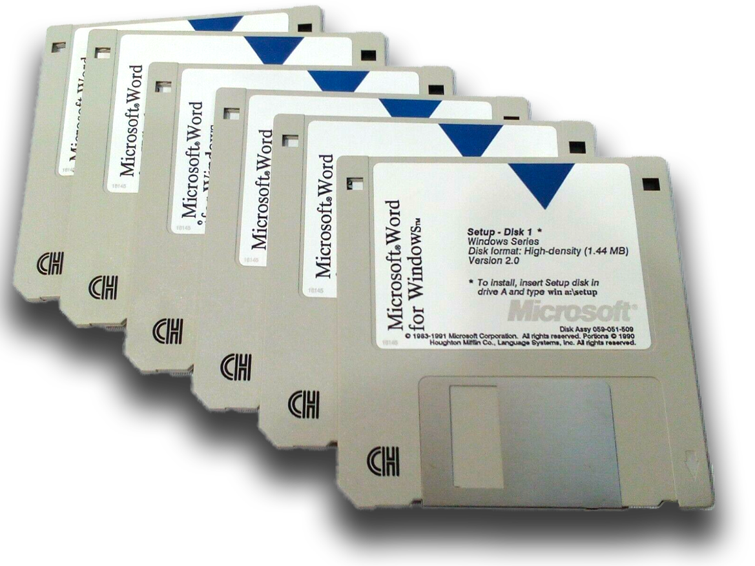
Gammel prosjektmodell
Repetisjon
Dyrt å deployere
Fossefall
Svært dyrt å fikse feil etterpå

Slide 37

Dominerende metafor tidligere: Shipping

Slide 38
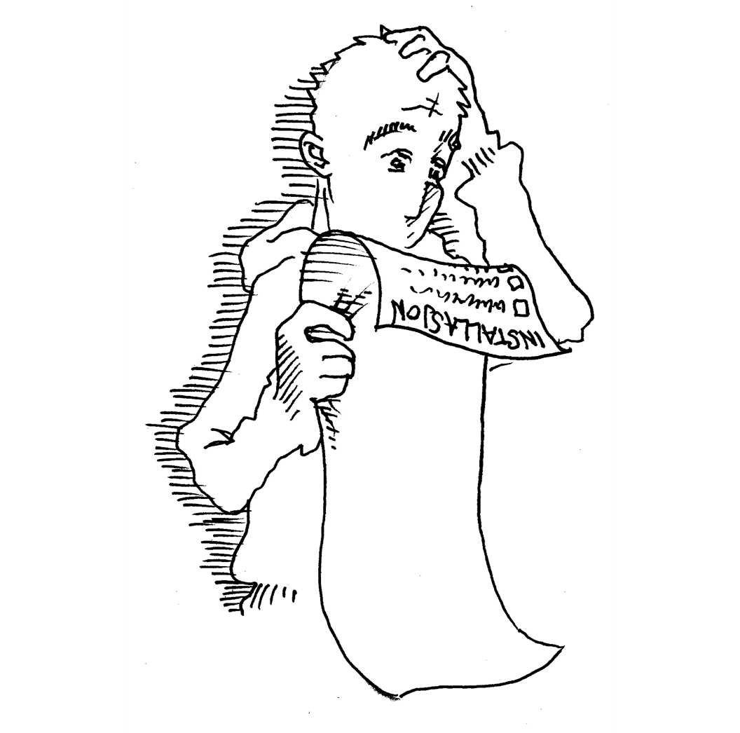
Manuell deploy
Kompilere
Komprimere
Overføre til drift
ftp
scp
...
Sende e-post
Beskrive manuelle steg i et dokument
Thoughts and prayers
Notes:
Evt bare kode rett i produksjon

Slide 39

Automatisk deploy pipeline
Hent kildekode
Bygg med avhengigheter
Test
Pakk
Versjonering
Konfigurasjon
Installer i miljø
Opprett miljø
Kjør migrasjoner
Rapportere
Validere

Slide 40

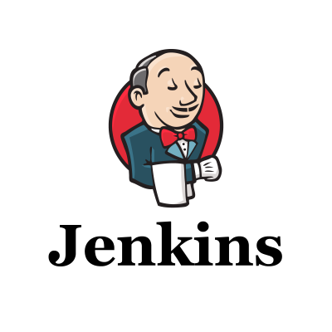


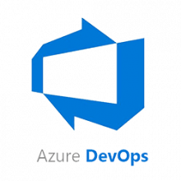

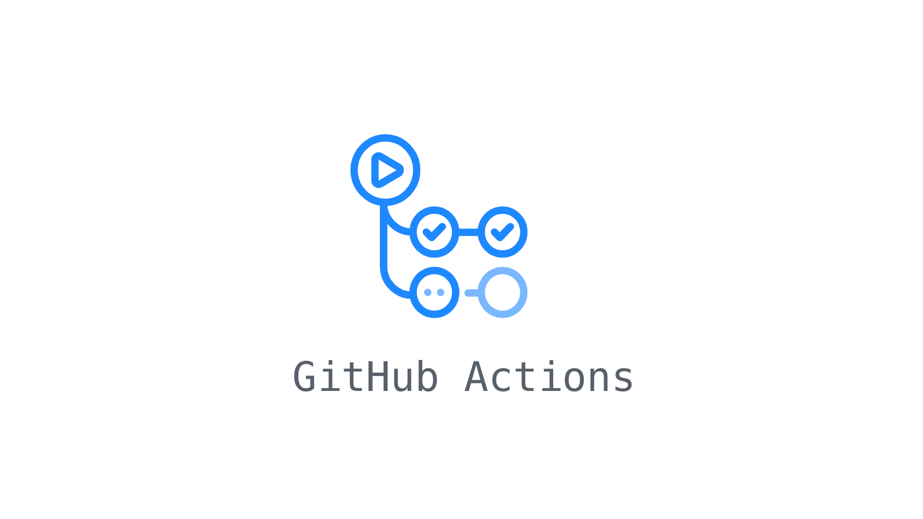

Verktøy i dag
Notes:
Målet er å automatisere alt, så man unngår feil pga manuelle operasjoner

Slide 41

Mål
On-Prem
Sky
Egen sky
Containere
VM
Fysiske servere

Slide 42




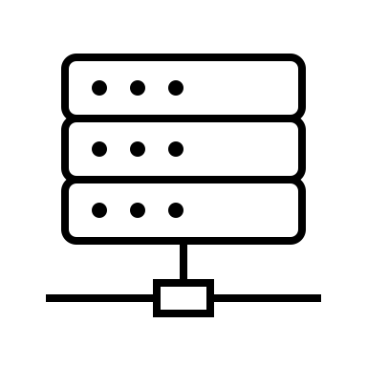

Miljø
Dev
Test
QA
Staging
Prod

Slide 43
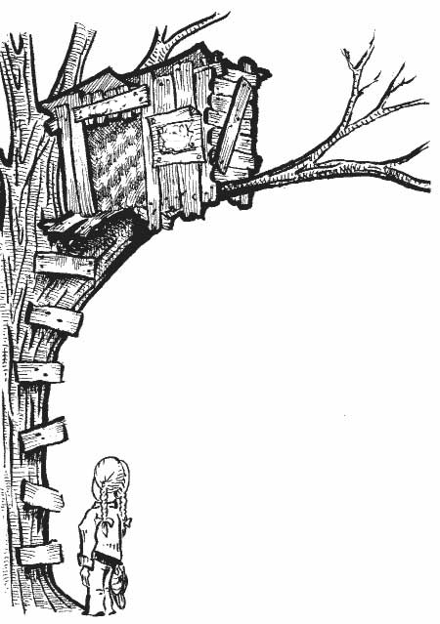
Branchingstrategier
Gitflow
Trunk-based
Notes:
https://www.atlassian.com/continuous-delivery/continuous-integration/trunk-based-development
https://www.atlassian.com/agile/software-development/branching

Slide 44
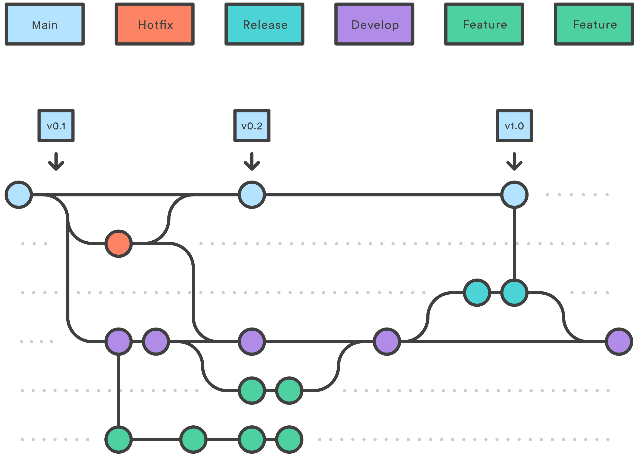

Gitflow
En variant av Feature Branch Workflow
main holder versjonshistorikken
develop brukes til integrasjon til main
Utvikling skjer i feature branches
Notes:
https://www.atlassian.com/git/tutorials/comparing-workflows/gitflow-workflow

Slide 45
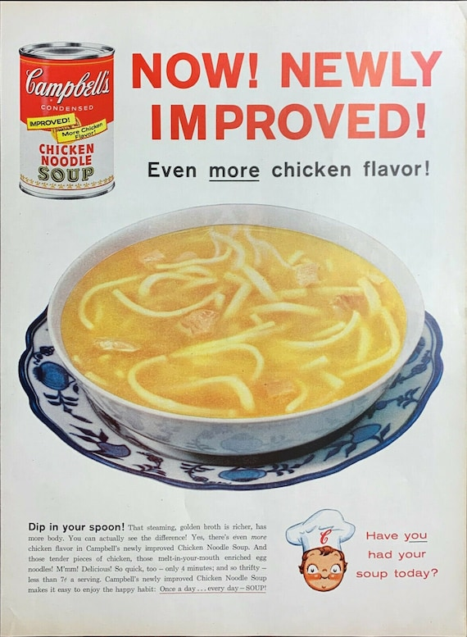
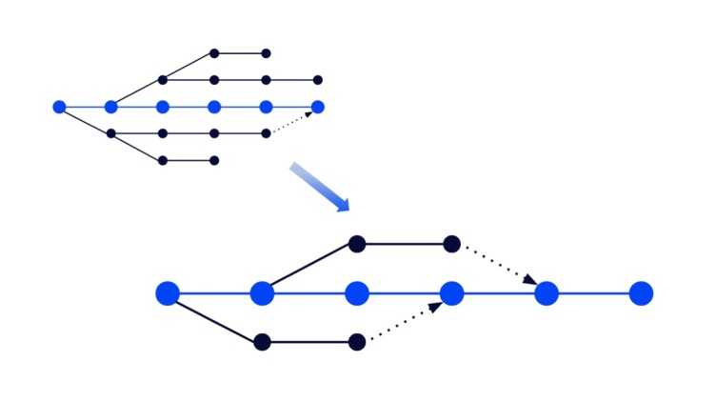
Trunk-based
Merge ofte inn i main
Utvikle i små oppgaver (batches)
Bruk feature flags/toggles
Omfattende automatisert testing
Umiddelbare code review
Notes:
https://www.linkedin.com/pulse/trunk-based-development-still-key-success-shefali-mistry/
https://www.atlassian.com/continuous-delivery/continuous-integration/trunk-based-development
https://en.wikipedia.org/wiki/Branching_(version_control)

Slide 46
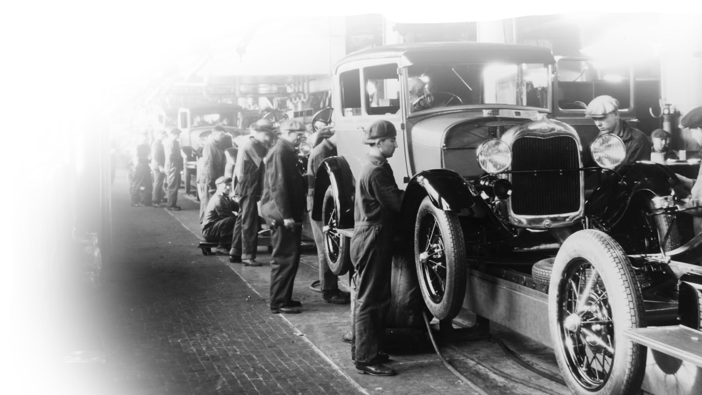
CI/CD
Continous Integration
Continous Delivery
Continous Deployment
Merge back into main as often as possible
Automatically deploy code changes to a testing and/or production environment
Every change that passes the deploy pipeline is delivered to the customer
Notes:
https://www.atlassian.com/continuous-delivery/principles/continuous-integration-vs-delivery-vs-deployment

Slide 47






Infrastructure as code
Notes:
https://en.wikipedia.org/wiki/Puppet_(software) Oppsett av maskiner
https://en.wikipedia.org/wiki/Progress_Chef DSL for å sette opp klienter
https://en.wikipedia.org/wiki/Terraform_(software) Verktøy for å definere og vedlikeholde infrastruktur knyttet til skydrift (og ofte K8s)
https://en.wikipedia.org/wiki/Ansible_(software) Provisjonering og konfigurasjon. Bruker ikke agenter.
https://en.wikipedia.org/wiki/Salt_(software) Automatiseringsverktøy

Slide 48
Workshop
Notes:
Workshop: Fly.io

Slide 49
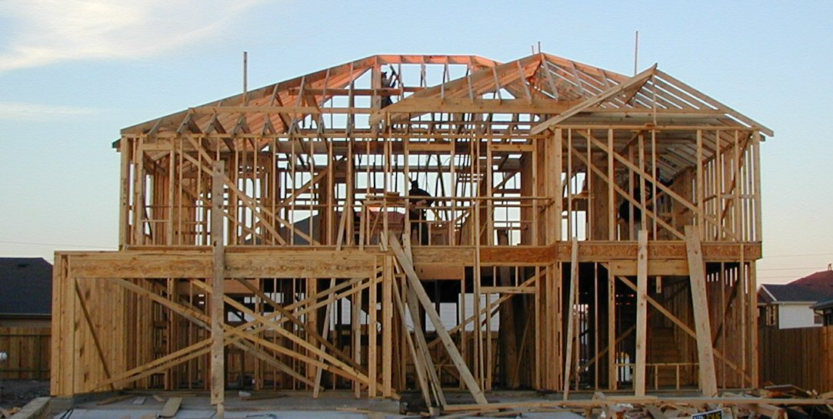
Rammeverk i praksis

Slide 50

Spring Boot

Slide 51
Valg er tatt
Dependency Injection
Configuration based
Litt magisk, men kommer sykt raskt i gang

Slide 52
La oss grave i litt kode

Slide 53

Ktor

Slide 54
Ikke dependency injection
Eksplisitt konfig i kode for å sette opp ting

Slide 55
La oss grave i litt kode

Slide 56
Workshop
Notes:
Workshop: Ktor

Slide 57
Oppsummering
Repetisjon
Oppdrift backend; hva handlet det om?

Slide 58
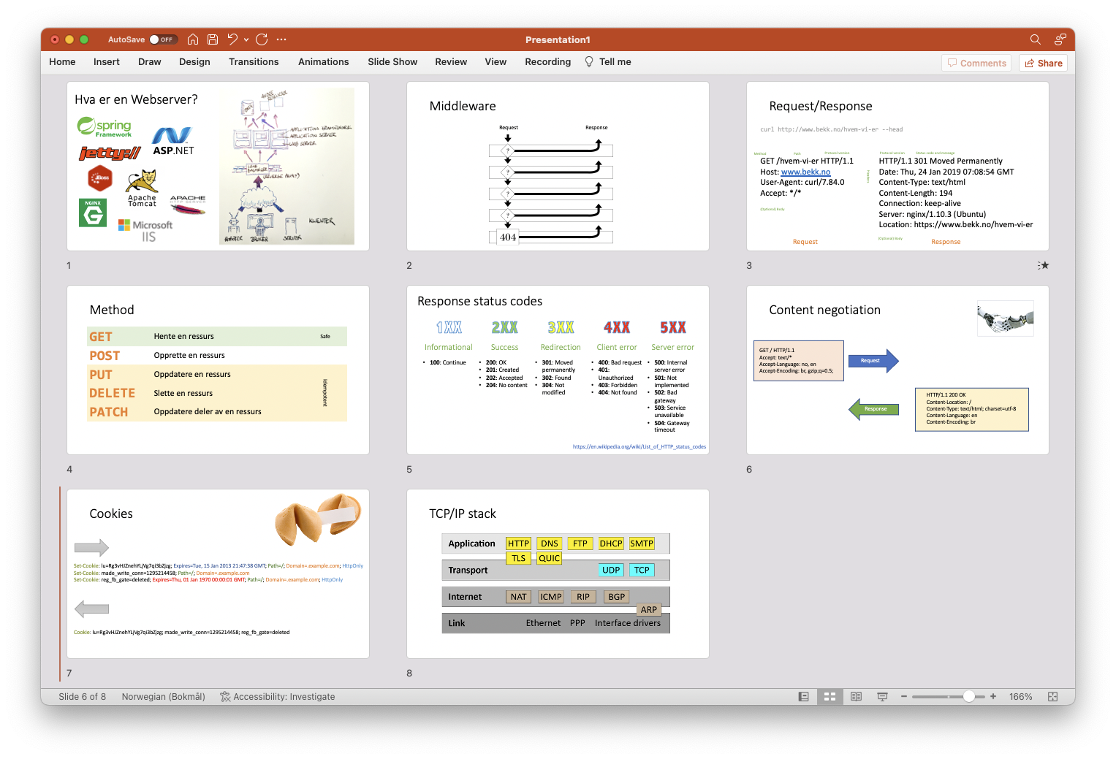
Nettverk
Repetisjon

Slide 59
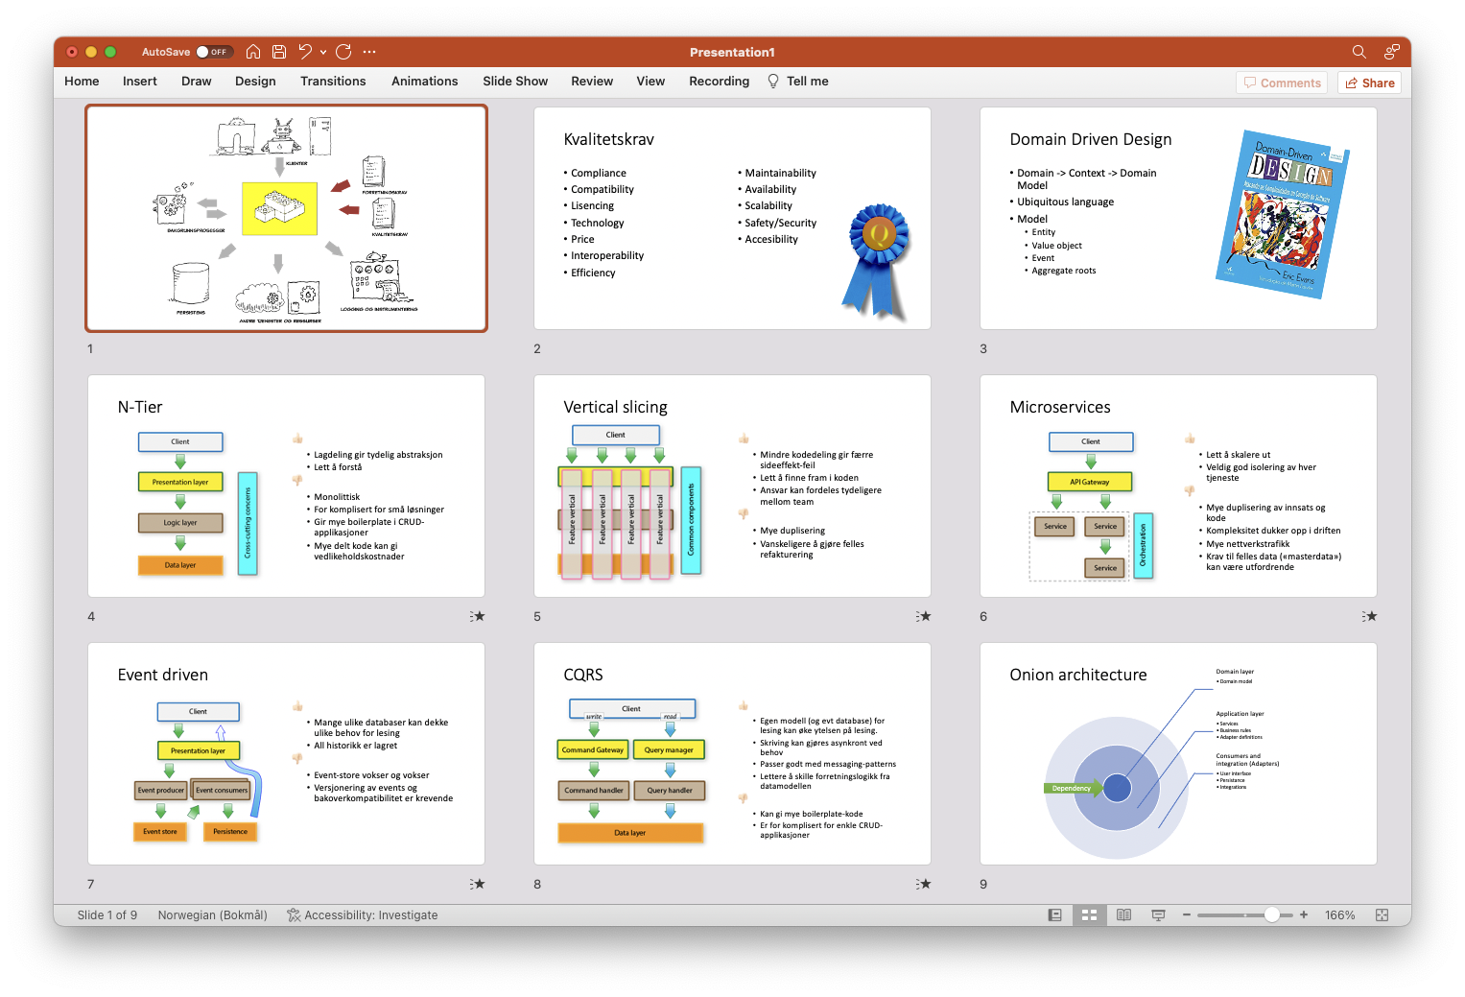
Arkitektur
Repetisjon

Slide 60
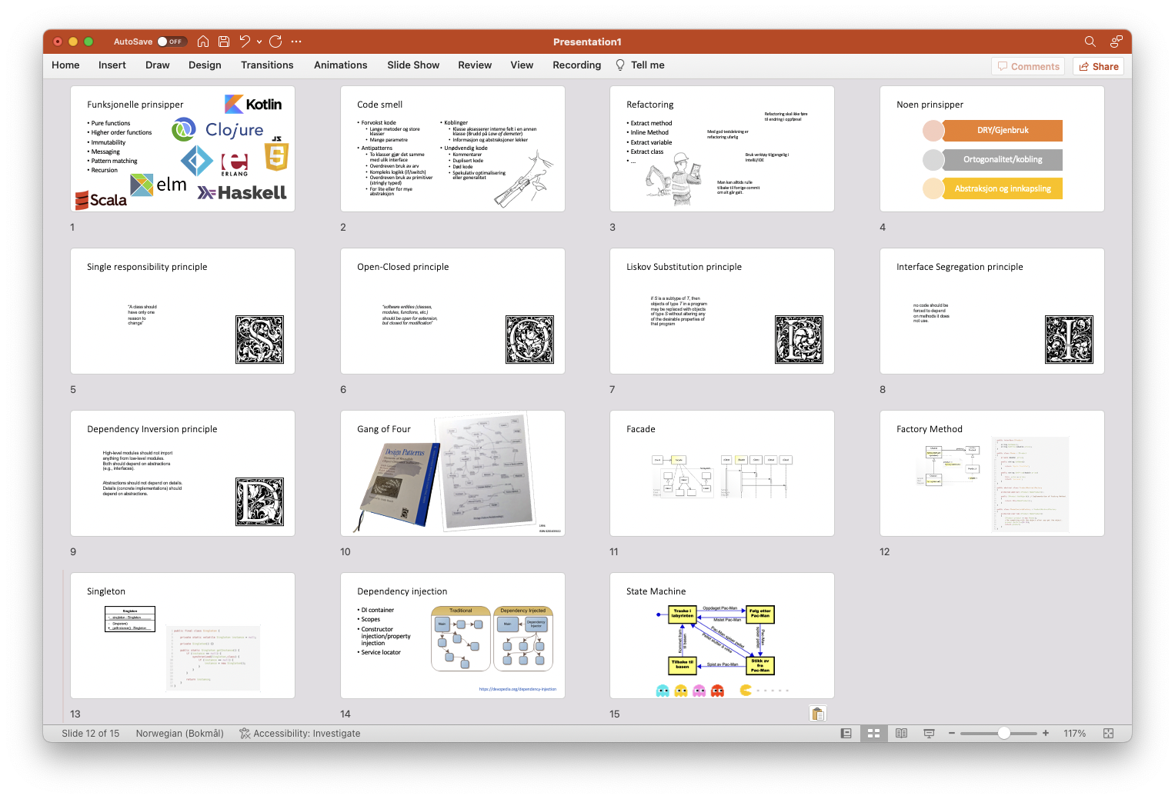
Kodekvalitet
Repetisjon

Slide 61
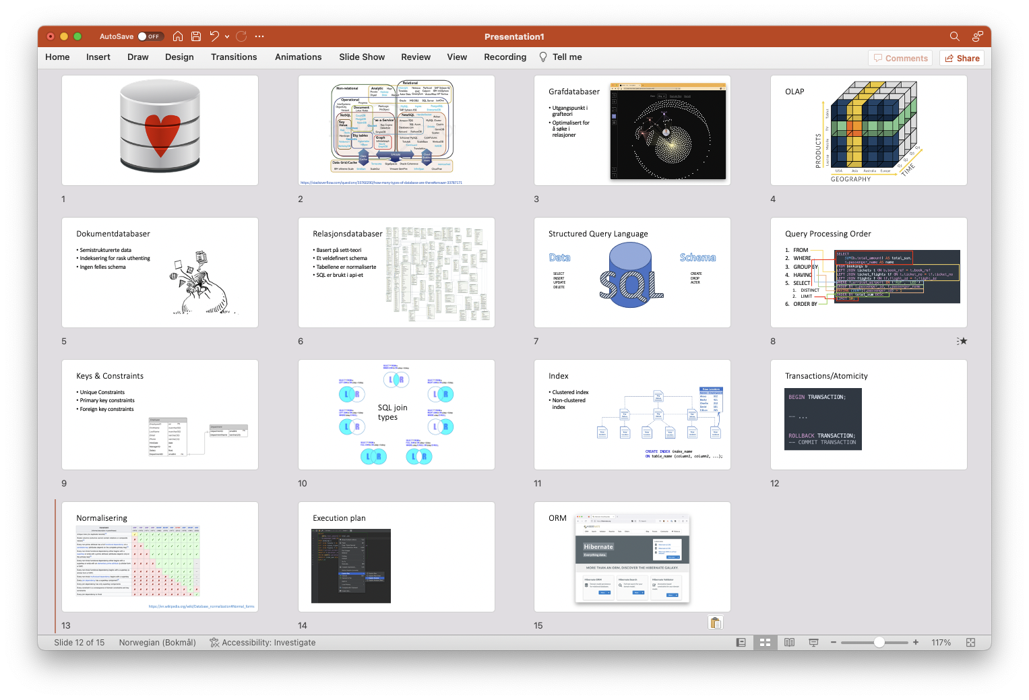
Data
Repetisjon

Slide 62
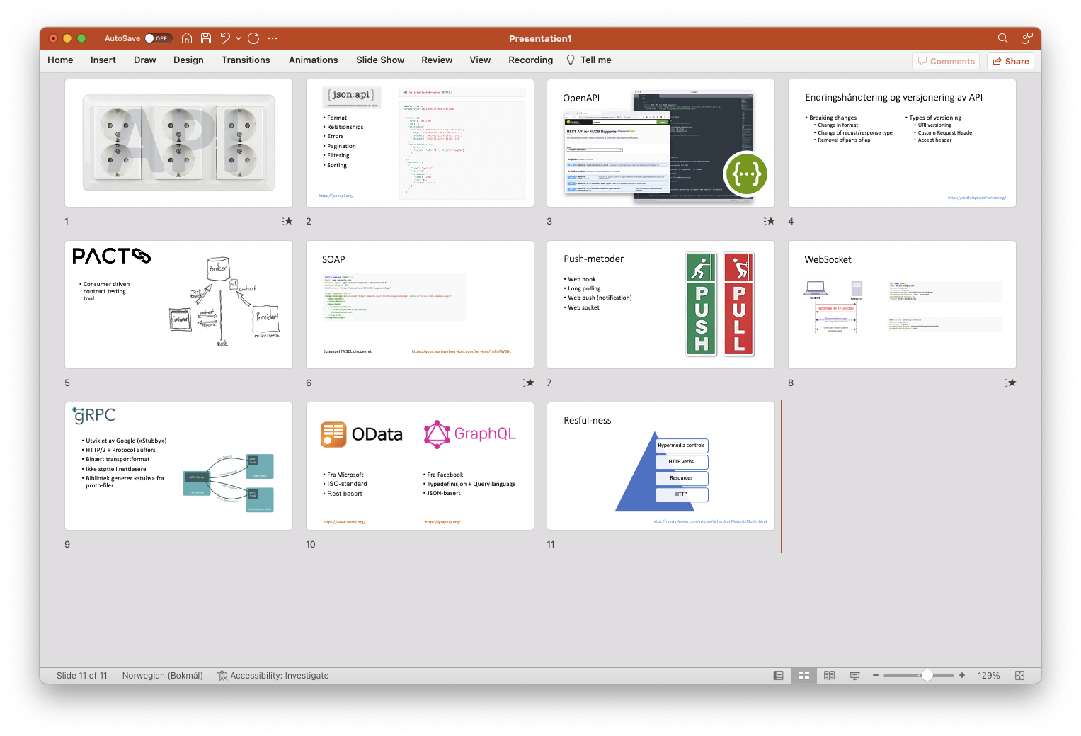
API
Repetisjon

Slide 63
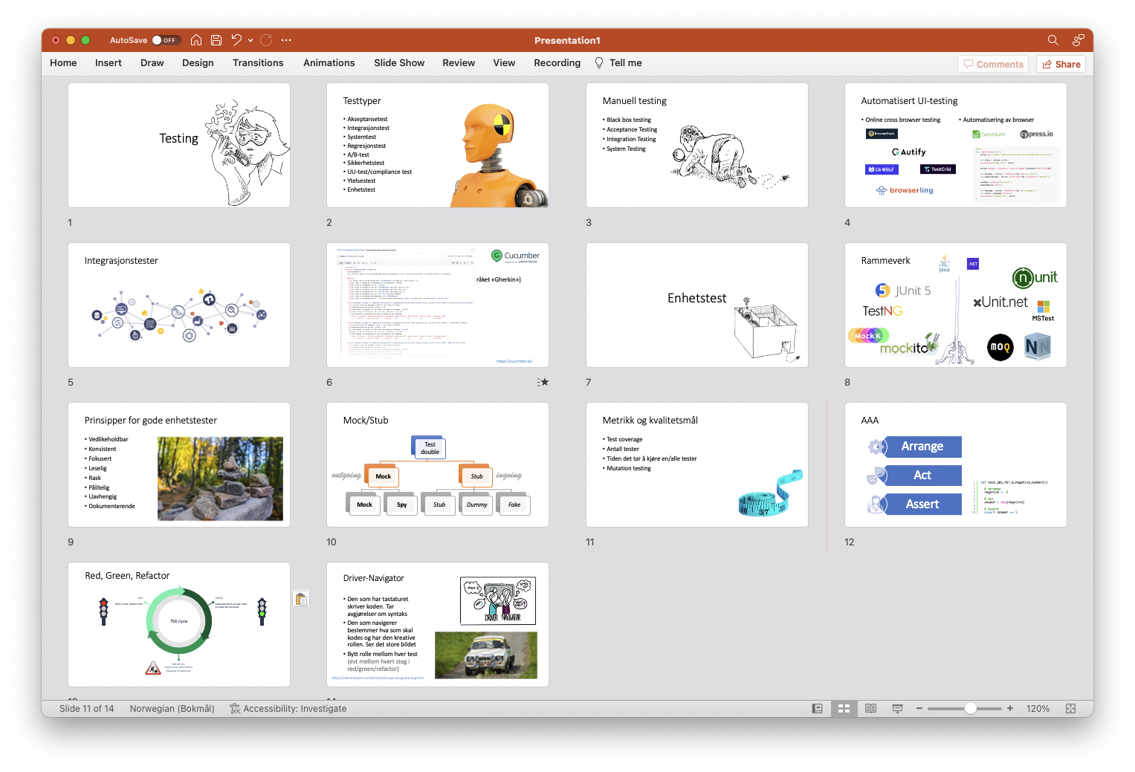
Testing
Repetisjon

Slide 64
Quiz
Notes:
https://create.kahoot.it/details/b5771c95-33df-4e4c-847a-81f8ac3c466a

